Slide 1
고혈압 분석 모델
2021-10-01
컴퓨터과학과 황승현
Notes:
안녕하십니까 컴퓨터과학과 3학년 황승현입니다. 고혈압 분석 모델 발표 시작하겠습니다.

Slide 2
목차
고혈압 분석 모델 소개
지금까지 한 것
데이터셋 수정
논문 자료 제작
박사님의 문제제기
Decisioin Tree의 한계
해결방안
랜덤 포레스트
앞으로 할 것
유의미한 결과 도출
Notes:
발표의 목차입니다. 고혈압 분석 모델을 소개하고, 지금까지 한 것을 발표하겠습니다

Slide 3

고혈압 분석 모델 소개
Notes:
고혈압 분석 모델을 소개하겠습니다.

Slide 4
개요
식품영양학과 김혜림 박사님
사람의 나이, 영양, 식이 등 생활 패턴과 특정 질환의 상관 관계 조사
식이 패턴과 고혈압의 상관 관계를 집중 연구
고혈압 모델 제작
새로운 변수(사람)의 고혈압 유병 여부 예측.
현재는 정상혈압이지만, 이후 고혈압에 걸릴지 예측
Notes:
(빠르게 넘김)

Slide 5
모델 설명
고혈압 변수 가공
데이터 분리 및 전처리
결측값 대치
기반 데이터 변수 수정
KNNImputer, SimpleImputer
변수 스케일링
StandardScaler, MinMaxScaler, QuantileTransformer
모델 제작 및 하이퍼파라미터 튜닝
Train, test 분리
Keras Tuner
Hyperband
Notes:
(빠르게 넘김)

Slide 6
모델 설명
Decision tree 제작
DecisionTreeClassifier
Decision tree로 변수 중요도 추출
다양한 모델 설계
변수 솎아내고 모델 설계
식이패턴을 이용한 모델 설계
결측값을 모두 대치한 모델 설계
Notes:
(빠르게 넘김)

Slide 7
지금까지 한 것
Notes:
이번주에 한 것은 논문 작성에 필요한 자료를 만들고, 모델에 사용된 알고리즘과 라이브러리의 설명자료를 만들었습니다.

Slide 8
데이터셋 수정
F1 ~ F17
식품군
모델 제작에는 사용하지 않음
FA1 ~ FA5
식이 패턴
영양학적으로 중요함.
AS1_WAIST3_A
허리둘레
Notes:
데이터셋을 수정했습니다. F1 ~ F17 식품군 데이터, FA1 ~ FA5, 이것은, 식품군 데이터를 재가공한 식이 패턴 데이터, 그리고 허리둘레입니다. 이 중 허리둘레는 고혈압과 매우 관련이 있다는 것으로 나타났습니다.

Slide 9
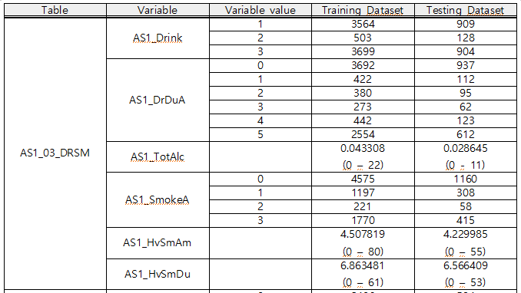
데이터셋 정보
Train 데이터, Test 데이터의 수치
범주형 변수
각 변수, 값의 빈도
연속형 변수
평균, 최솟값, 최댓값
Notes:
데이터셋의 정보를 정리했습니다. 제가 모델을 만들때 Train데이터와 Test데이터로 나누었는데 데이터가 어떻게 나뉘었는지 표현한 것입니다. 범주형 변수는 각 변수값의 빈도를 나타냈고, 연속형 변수는 변수의 평균, 최솟값, 최댓값을 작성했습니다.

Slide 10
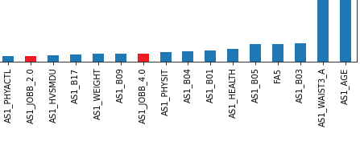
제기된 문제
JOBB이 왜 나왔을까..?
Overfitting
Notes:
모델 제작을 슬슬 마무리했을 때, 제기된 문제입니다. Decision Tree의 Feature Importance를 보면 JOBB, 즉 참가자의 직업 정보가 나옵니다. 이것을 어떻게 해석해야할까요?
박사님이 영양학적으로 해석하기 어렵다고 하셨고, 어떻게 해야할지 고민했는데 저는 이것이 OVERFITTING 즉 과적합된 것이라 추정했습니다.

Slide 11
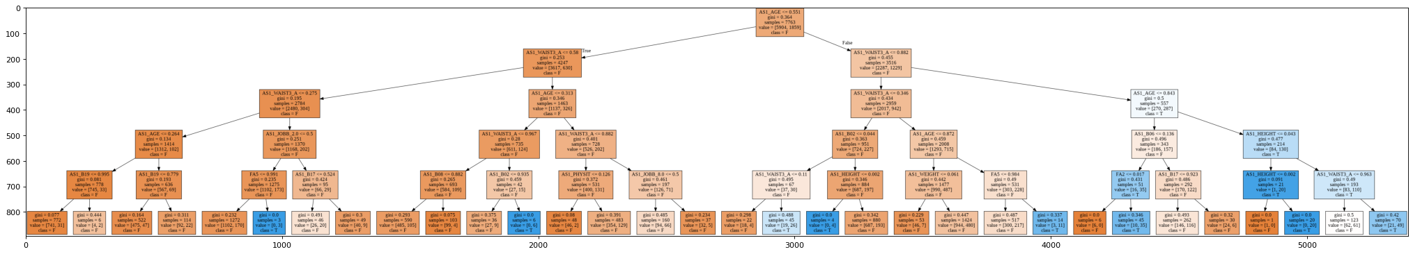
Decision Tree (max_depth = 5)
Notes:
이것은 제가 만든 Decision Tree와 변수 중요도입니다.

Slide 12
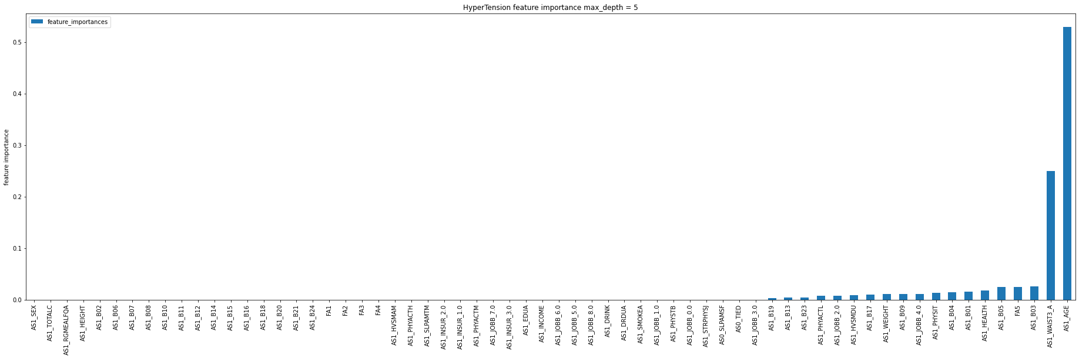
Feature Importance (max_depth = 5)
Notes:
이것은 제가 만든 Decision Tree와 변수 중요도입니다.

Slide 13
Decision Tree 한계
Greedy 알고리즘
최적의 트리 못 찾음
일부 요소만을 사용
특정 요소에 과적합!!
앞서 제기된 문제의 원인
Notes:
저는 앞 슬라이드에서 제기된 문제의 원인이 Decision Tree에 있다고 생각합니다.
Decision Tree에는 뚜렷한 한계가 있습니다. Decision Tree는 이전에도 설명했듯이, 불순도를 최대한 나누는 속성과 값으로 트리를 나눕니다. 이때 Tree를 Greedy하게 나누기 때문에 당장 다음 결과가 좋을 수는 있지만, 이런 방식으로는 최적의 트리를 찾을 수는 없습니다.
이 때문에 Decision Tree를 만들면 모델의 일부 요소만을 사용하여 특정 요소에 과적합되고, JOBB이 Tree를 만들 때 사용되어 변수중요도가 높게 나타난 것입니다.

Slide 14
해결방안
Tree의 과적합을 막는 기법 사용
Random Forest
‘식이 패턴’, ‘식품 섭취 빈도’만으로 모델 제작
과제 설계의 오류..?
Notes:
박사님은 그리고 이 문제를 해결하기를 원하셨고, 저는 이 문제의 해결책을 2가지 제안합니다.
첫쨰는 뒤에 소개해드릴 과적합 방지 기법, 랜덤포레스트를 사용하는 것입니다.
둘째는 참가자의 직업, 소득 등의 일반 정보를 제외하고, 식이패턴과 식품섭취빈조사 만을 이용하여 모델을 만드는 것입니다.
마지막으로 조심스럽게 말해보자면 과제 설계에 오류가 있는게 아닌가.. 의심이 되기도 합니다.

Slide 15
랜덤 포레스트
많은 Decision Tree로 분류 또는 평균 예측치 출력
Ensemble
배깅(bagging)
여러 모델을 결합하여 과적합 줄임
장점
월등히 높은 정확성
overfitting 확률 줄임, 일반화된 트리 생성
sklearn.ensemble.RandomForestClassifier
Notes:
랜덤 포레스트는 ~~다.

Slide 16
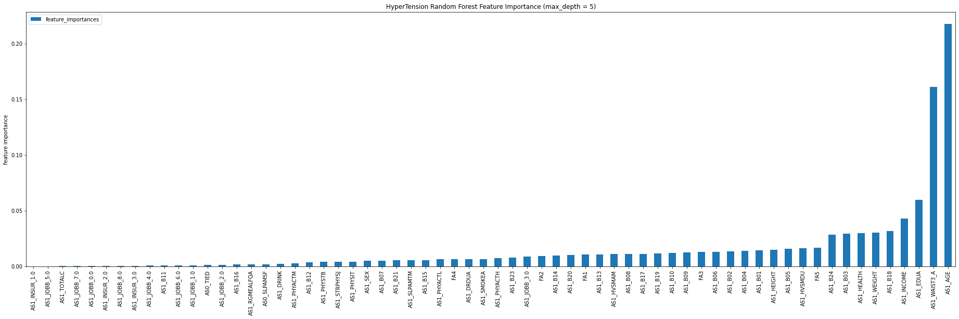
Feature importance
RandomForest
n_estimators = 100
max_depth = 5
Notes:
제가 만든 랜덤포레스트의 Feature Importance 입니다. 같은 파라미터를 주어도 변수를 더 다양하게 쓰는 모습을 볼 수 있습니다.

Slide 17
앞으로 할 것
Notes:
마지막으로. 앞으로 할 것입니다.

Slide 18
유의미한 결과 도출
해결방안 2가지 제안하기
2021-10-01 16:30
세미나
컴퓨터과학과 이수원 교수님
식품영양학과 김윤아 교수님
식품영양학과 김혜림 박사님
Notes:
16시 30분에 세미나가 예정되어있습니다. 이때, 제가 발표한 해결방안 2가지가 무엇인지, 각각의 장단점과 파급효과에 대해 발표하고, 토의 결과에 따라 모델을 새로 만들어, 유의미한 결과를 도출하는 것이 목표입니다.

Slide 19

감사합니다~
Q&a

